Slide 1
«Современные здоровьесберегающие технологии в группе продленного дня »
Воспитатель группы продленного дня
МОУ «Гимназия г. Вольска» Абрамова Е.И.

Slide 2
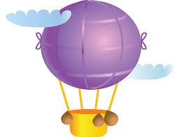

Slide 3
«Забота о здоровье ребёнка –это
не просто комплекс санитарно-
гигиенических норм и правил…
и не свод требований к режиму,
питанию, труду, отдыху. Это прежде
всего забота о гармоничной полноте
всех физических и духовных сил, и
венцом этой гармонии является
радость творчества»
В.А.Сухомлинский

Slide 4
« Особенности здоровьесберегающих образовательных технологий»
отсутствие назидательности и авторитарности,
воспитание, а не изучение культуры здоровья,
элементы индивидуализации обучения,
наличие мотивации на здоровый образ жизни учителя и учеников,
интерес к учебе, желание идти в школу,
наличие физкультминуток,
наличие гигиенического контроля.

Slide 5
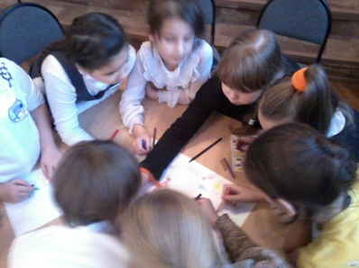
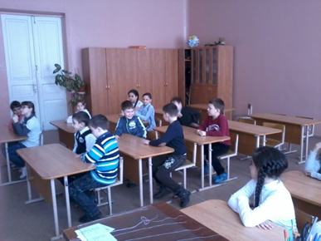
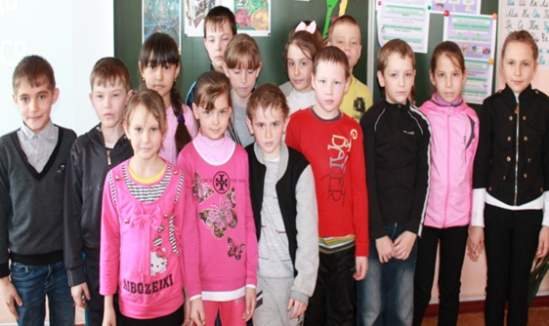
Приоритетными направлениями здоровьесбережения детей во время их пребывания в ГПД являются:
- здоровье и здоровый образ жизни;
- соблюдение режима дня;
- соблюдение правил личной гигиены;
- санитарно-просветительные мероприятия (беседы и др.);
- полноценное питание – комплексный обед, витаминизированные напитки;
- различные формы физического воспитания:
(спортивные праздники, спортивные часы, весёлые старты, туристические походы, экскурсии, подвижные игры, физкультминутки).
- изучение основ безопасности жизнедеятельности при ЧС и ПДД;
- обязательная часовая прогулка на свежем воздухе с большой двигательной активностью.

Slide 6
По данным Российских ученых 51% детей вообще не бывают на улице по возвращению из школы, 73% не устраивают перерыв между приготовлением уроков, около 40% детей имеют избыточный вес.
По данным медицинского обследования обучающихся нашей школы выявлены следующие заболевания: нарушение осанки, ослабление зрения, заболевания желудочно-кишечного тракта (ЖКТ), простудные заболевания частые, хронические заболевания – гастрит, тонзиллит, колит и другие. Эти показатели заставляют задуматься. Чтобы предотвратить эти нарушения я в своей группе продленного дня провожу физкультминутки.

Slide 7
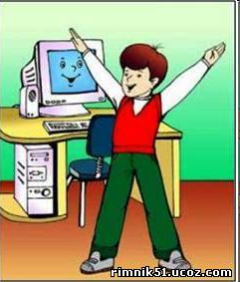
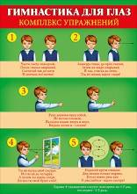
Физкультминутки
Гимнастика для глаз
Дыхательные упражнения
Упражнения для кистей рук
Упражнения для кистей рук
Упражнения для профилактики нарушения осанки и снятия напряжения с мышц туловища
Упражнения для улучшения мозгового кровообращения

Slide 8
З- Д- О- Р- О- В- Ь- Е-
Задор
Движение
Оптимизм, образ жизни
Радость
Образованность
Восторг
-----------------------
Единство души и тела

Slide 9
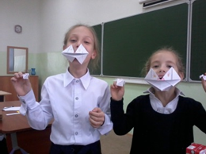
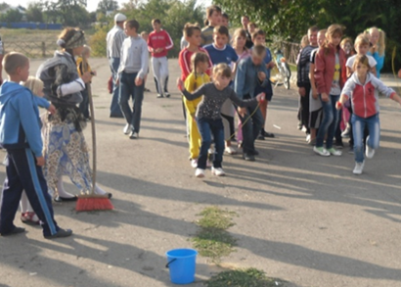
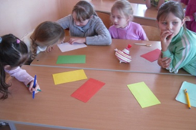
Игра – аспект здоровьесбережения.
Младший школьник большую часть своего времени,
проводит в игре. Особенно это заметно во время пребывания его в ГПД. Американский психолог Джорж Мид увидел в игре обобщенную модель формирования того, что психологи называют "самостью" человека – собирание своего "Я". Игра – мощнейшая сфера "самости": самовыражения, самоопределения, самопроверки, самореабилитации, самоосуществления.
Подвижные игры.
«Лента с палочкой»
«Скованные одной цепью»
«Мы веселые ребята»
«Цвета»
«Бывает-не бывает»
«Дружба»
«Поезда»
«Переправа»
«Клубочек» и др.

Slide 10
«Здоровье до того превышает все остальные блага, что здоровый нищий счастливее больного короля»
А.Шопенгауэр
- Будьте здоровы и научитесь
чувствовать себя и управлять собой!

Slide 11
Спасибо за внимание!!!

